Slide 1

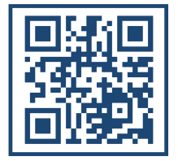
Инструкция
по онлайн подаче заявок
на соискание премий в области науки, государственных научных стипендий
посредством информационной системы «Единое окно Национальной инновационной системы»
Спикер: И.о начальника ОНиПНКАбайдельданова М.К.
Талдыкорган, 2024 г.

Slide 2
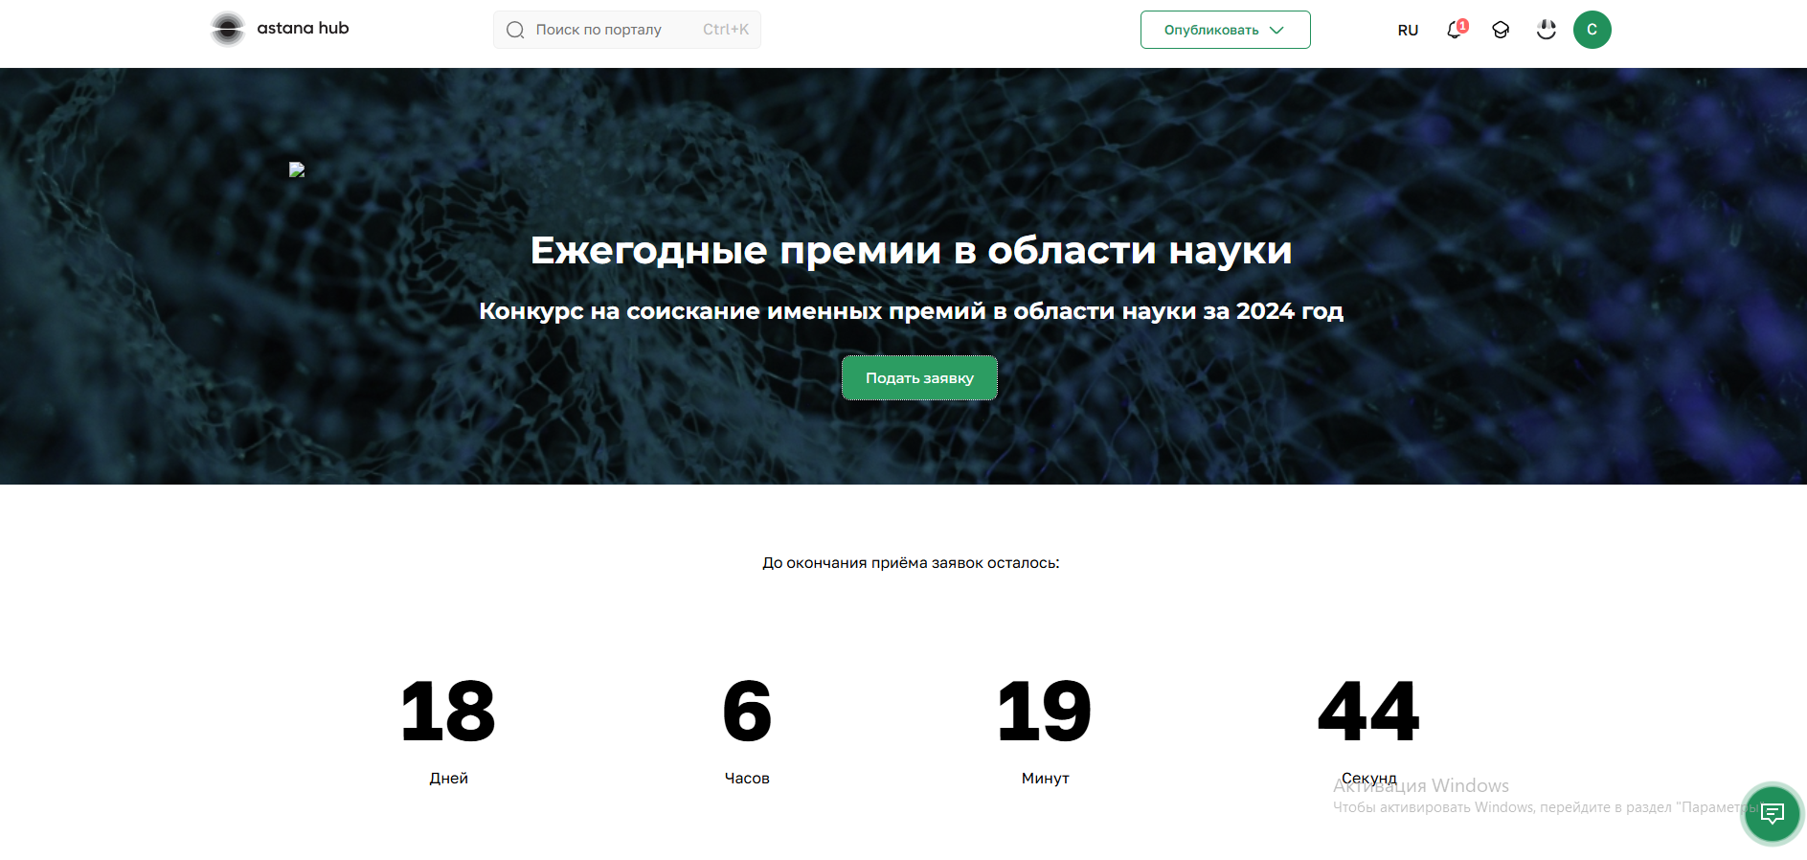
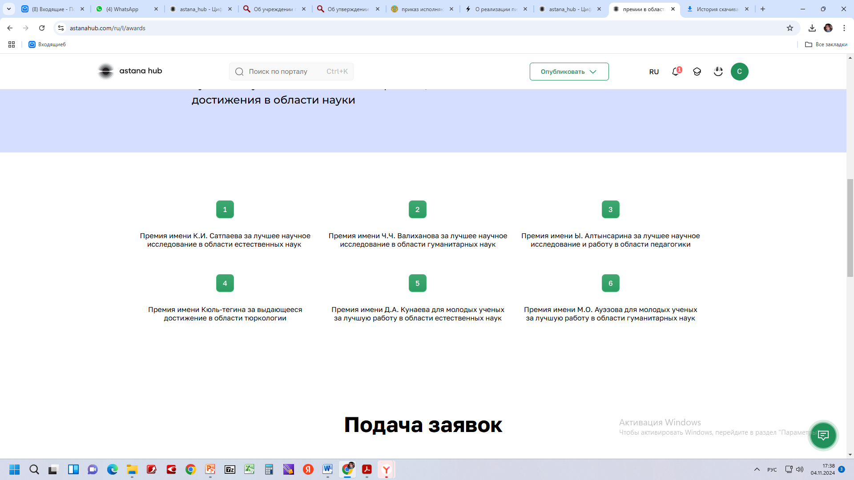
Информационная система «Единое окно Национальной инновационной системы» http://zan.gov.kz/client/#!/doc/201806/rus
Подача заявки:
премии:
https://astanahub.com/ru/l/awards

Slide 3
На конкурс на соискание премий в области науки представляются следующие документы:
1) научная работа в виде монографий, глав в монографиях, статей, патентов, авторских свидетельств (не более 5);
2) описание работы (не более 0,5 печатных листов), в котором излагается ее содержание, актуальность и новизна исследований, основные научные результаты, их значимость и возможность дальнейшего использования;
3) выписка из протокола заседания консультативно-совещательного органа организации, выдвинувшей работу;
4) справка с места основной работы кандидата на соискание премии;
5) краткая характеристика научной деятельности кандидата на соискание премии, с указанием его творческого вклада (для коллективных работ);
6) справка из организации, выдвинувшей работу, удостоверяющая, что представленная на конкурс работа (серия работ) не удостаивалась ранее премий, выплачиваемых из средств республиканского бюджета;
7) копия акта внедрения (при наличии);
8) уведомление о действующем 20-значном текущем счете в карточной базе.

Slide 4
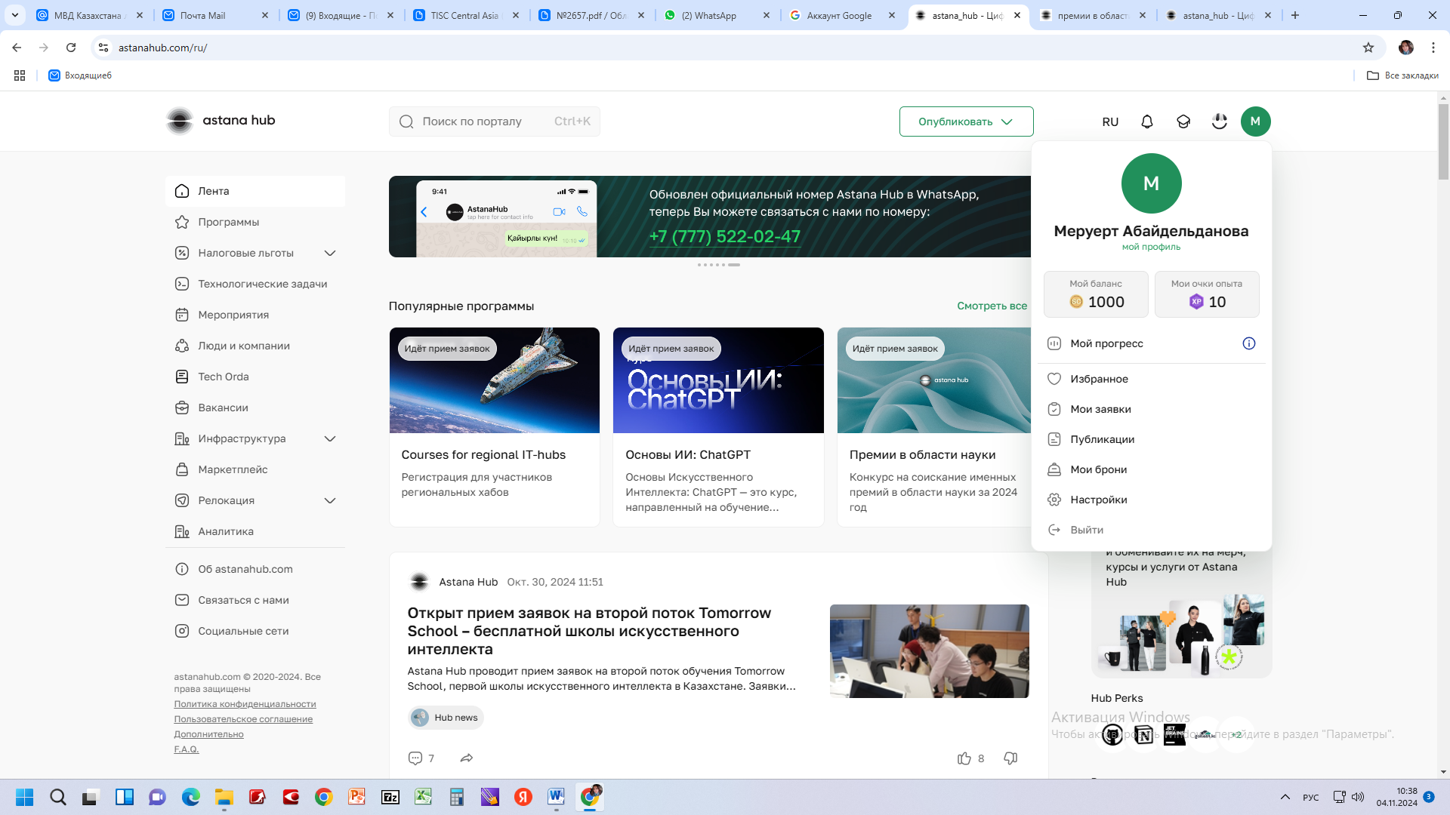
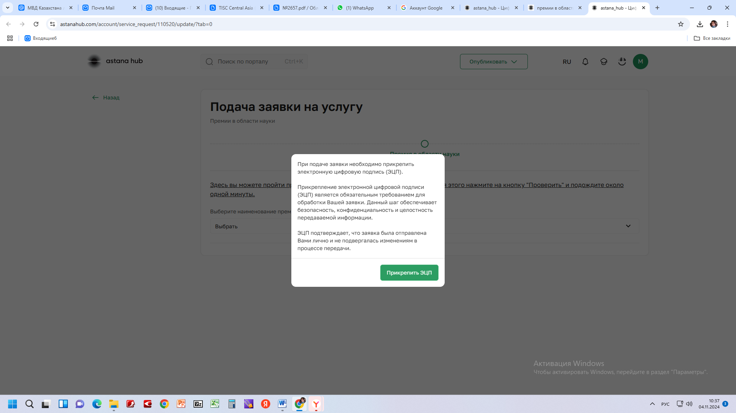
Регистрация на портале:
Войти с помощью ЭЦП ключа

Slide 5
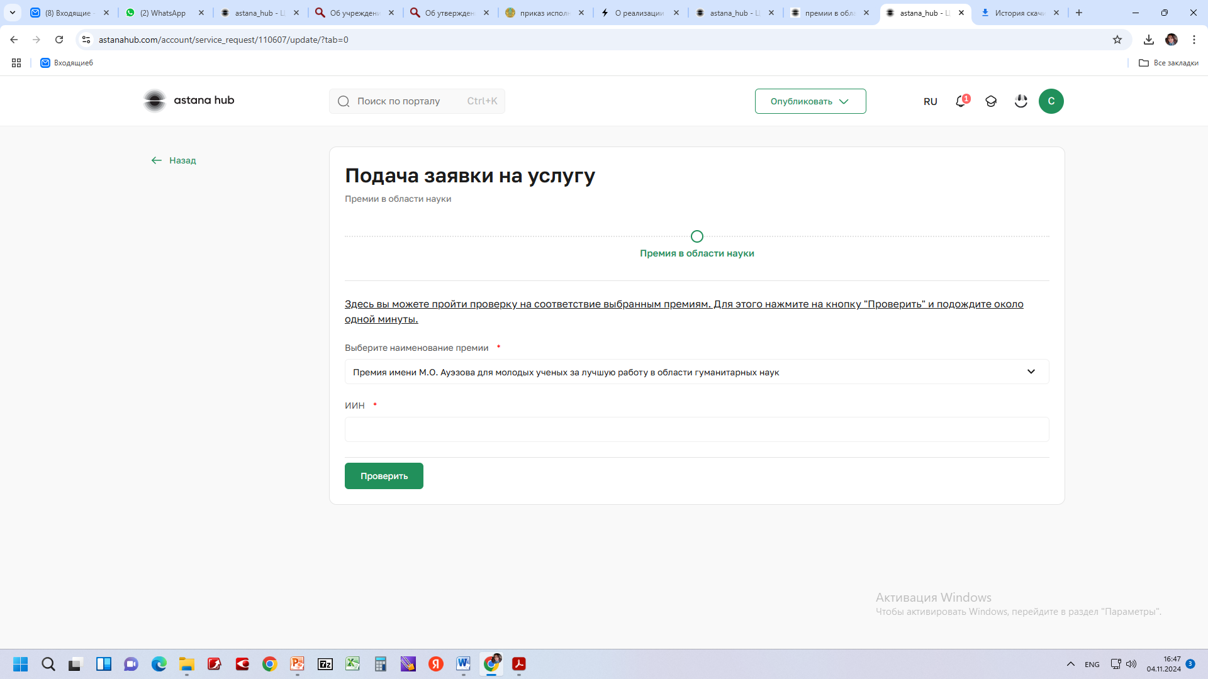
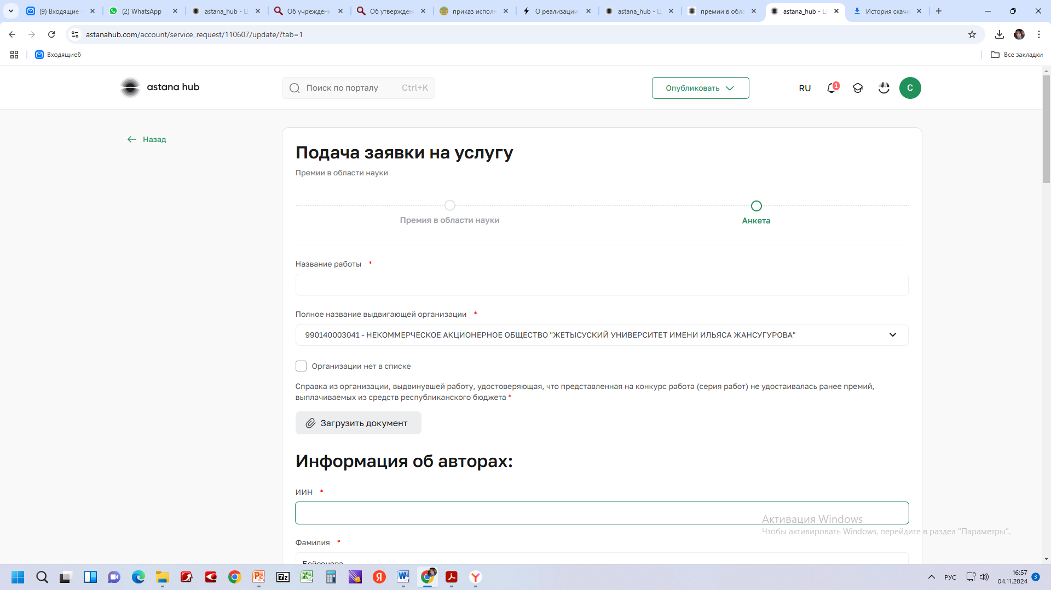

Slide 6
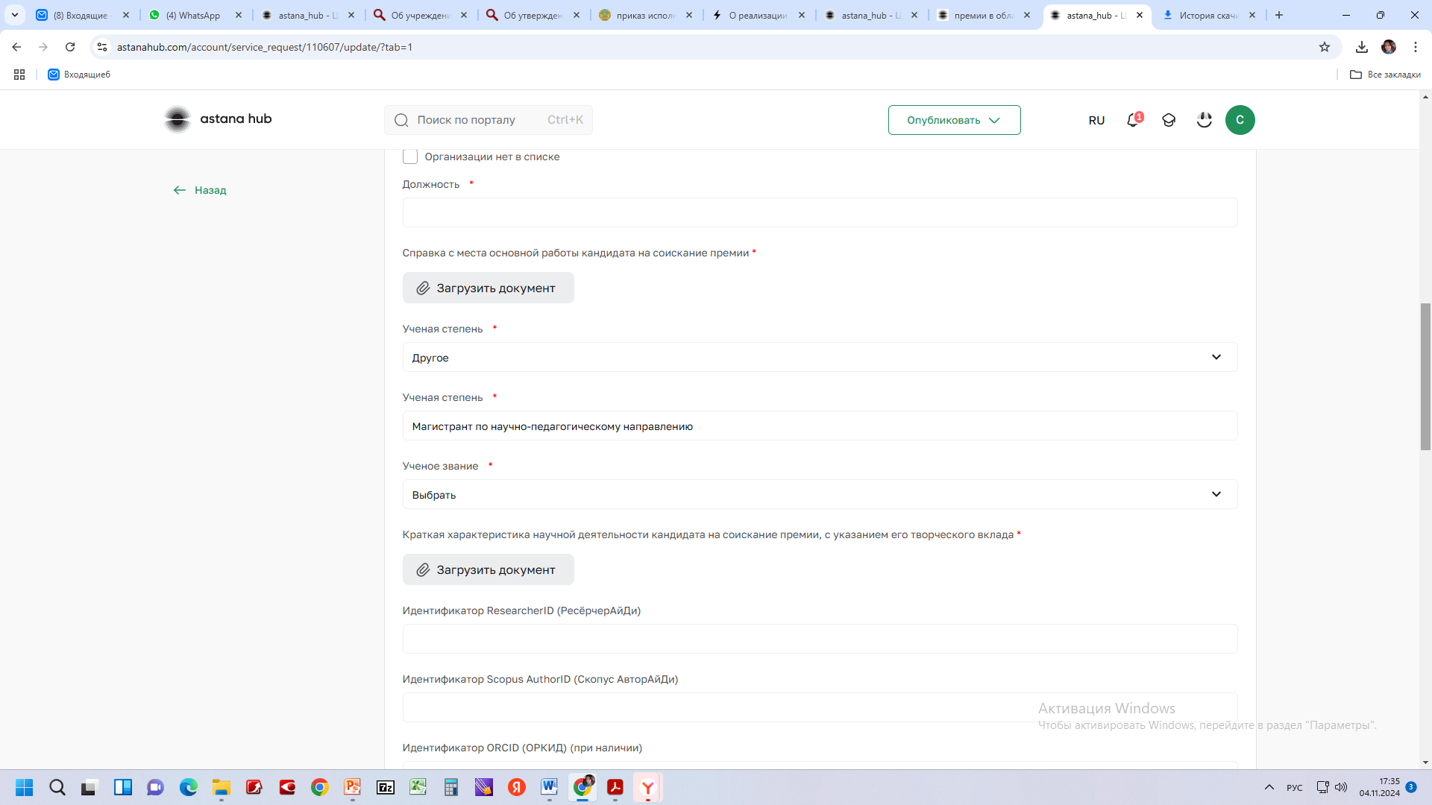
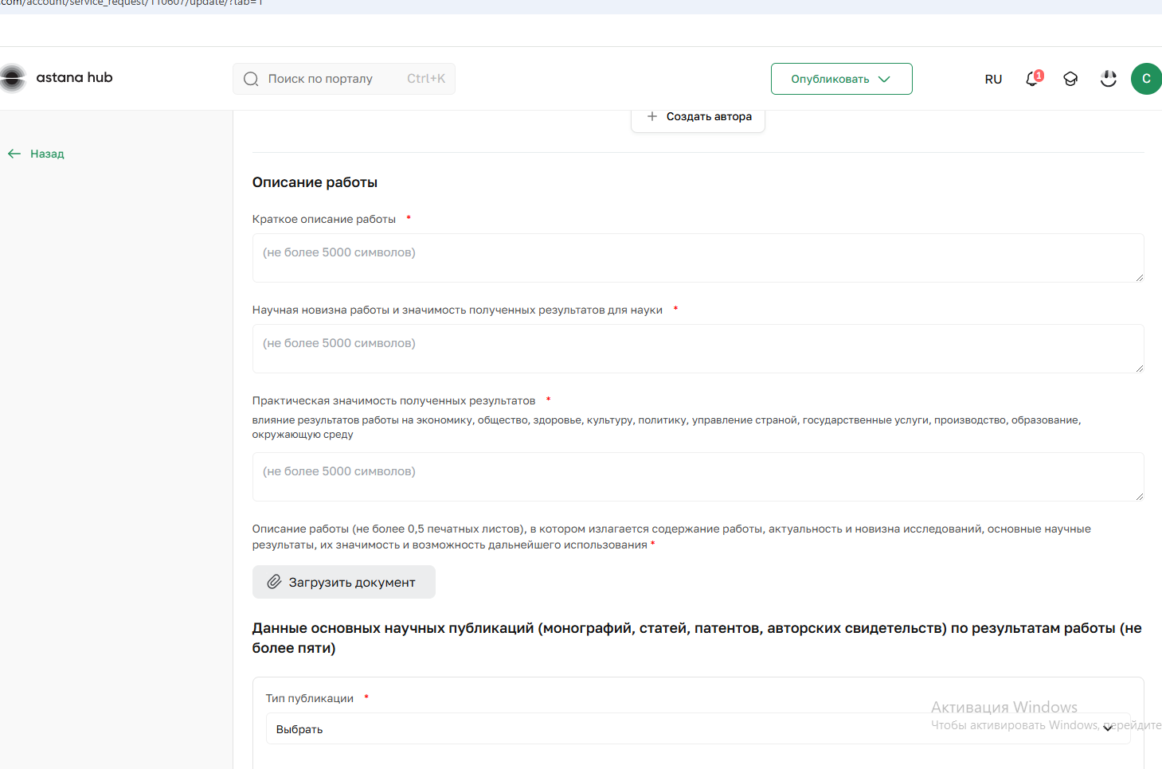
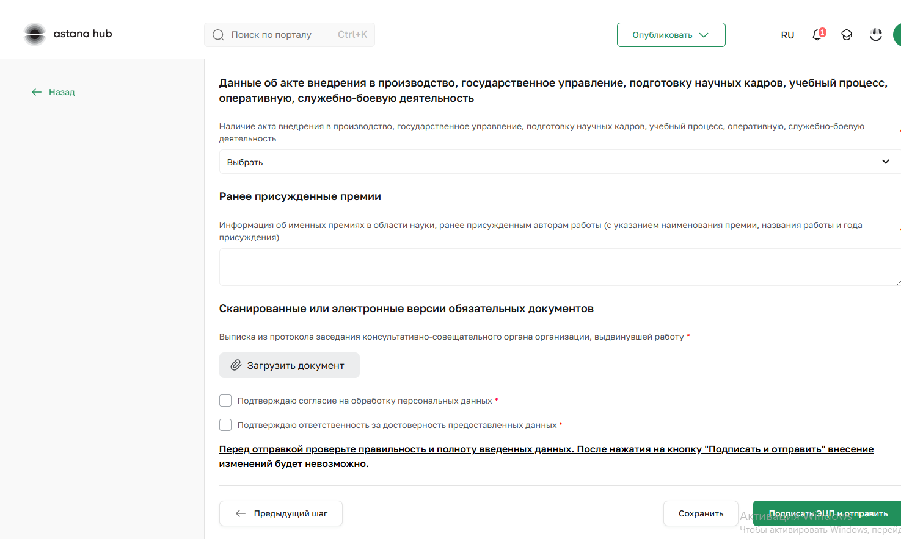

Slide 7
На конкурс на соискание государственных научных стипендий в области науки представляются следующие документы:
1) мотивированное ходатайство (рекомендация) консультативно-совещательного органа организации;
2) справка с места основной работы кандидата на соискание государственной научной стипендии;
3) список научных публикаций кандидата на соискание государственной научной стипендии за последние пять лет, а также оттиски наиболее важных из них (не более пяти);
4) копия акта внедрения (при наличии);
5) уведомление о действующем двадцатизначном текущем счете в карточной базе.
стипендии:
https://astanahub.com/ru/l/scholarships

Slide 8
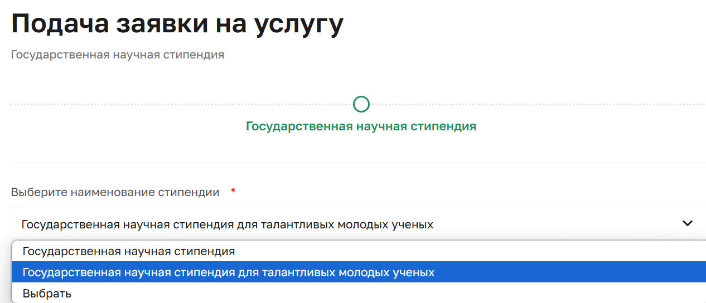

Slide 9
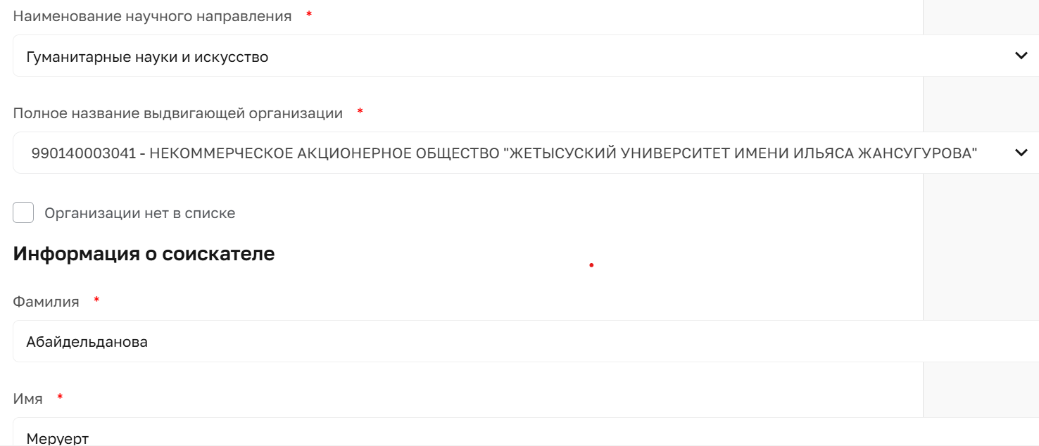
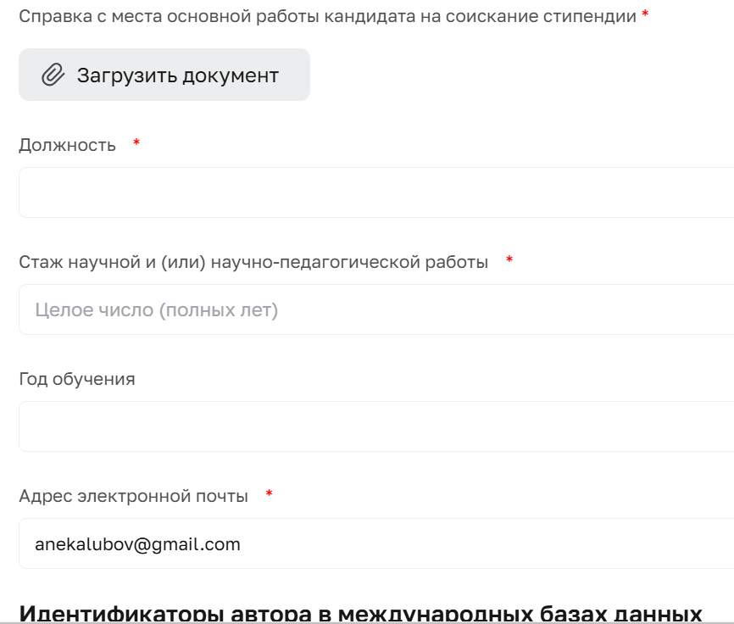

Slide 11
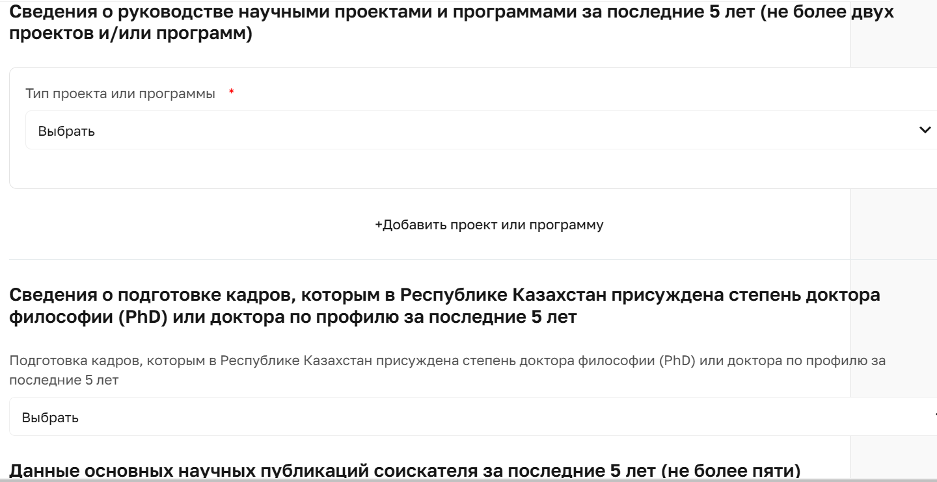

Slide 12
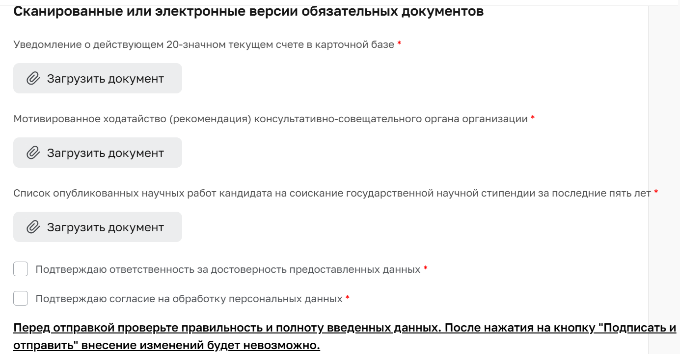
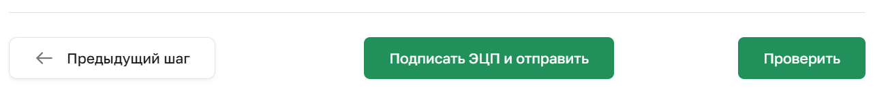

Slide 13





БАЙЛАНЫС/СВЯЗАТЬСЯ С НАМИ
www.zhetysu.edu.kz
+7 (7282) 22 00 17
zhetysu.university
gylym.zhu@gmail.com
Taldyqorgan, Zhansugurov st. 187a.

